Slide 1
ZAMANDA TERSİNE ÇEVİRME ALGORİTMALARI İLE KANSER TESPİTİ
Alper Said Soylu
Cihan Ürtekin

Slide 2
Problem
Halihazırdaki görüntüleme yöntemlerinin iyonize edici radyasyon kullanması tekrarlı kontrollerde sağlık açısından tehlikelidir.

Slide 3
Çözüm
İyonize edici radyasyona alternatif olarak iyonlaştırıcı olmayan bir ışınım olan mikrodalga kullanılarak görüntüleme yapılarak iyonlaşmanın etkilerinden kaçınılabilir.
Mikrodalga ile görüntüleme yaparken saçılma etkilerinden dolayı sinyal işleme yöntemleri gerekir.

Slide 4
Yöntem
Zamanda tersine çevirme algoritması sayesinde zamanda sonlu farklar yöntemiyle ayrıklaştırılan denklemlerle sinyalin ters propagasyon yaptırılmasıyla saçılmaya neden olan cismin konumu tespit edilebilir.

Slide 5
Finite Difference Time Domain (FDTD) Zamanda Sonlu Farklar Yöntemi
FDTD yöntemi, Maxwell denklemlerindeki kısmi türev operatörlerinin sonlu karşılıkları ile değiştirilip doğrudan zaman ve konum domenlerinde ayrıklaştırılmasına dayalı numerik çözüm yöntemidir.

Slide 6
Yee Algoritması
Ampere ve Faraday denklemlerindeki tüm türevler sonlu farklar yaklaşımına göre değiştirilir. Zaman ve uzay ayrıklaştırılır. Böylece elektrik ve manyetik alan hem zaman hem uzayda kesişmiş olur.
Elde edilen fark denklemleri iteratif forma dönüştürülerek güncelleme denklemleri elde edilir. Güncelleme denklemleri gelecek elektrik ve manyetik alan değerlerini önceki değerler cinsinden ifade eder.
Manyetik alan değerleri bir sonraki adım için hesaplanır.
Elektrik alan değerleri bir sonraki adım için hesaplanır.
Önceki iki adım istenilen adım sayısı kadar tekrarlanır.

Slide 7
Time Reversal (TR) Algorithm Zamanda Tersine Çevirme Yöntemi
TR algoritması nedensel doğrultulu zamanda gözlenen sinyallerin
( t’ = -t ) dönüşümü yapılarak tersine çevrilen zamanda geri propagasyon yapılmasıyla kaynağa ulaşılmasını hedefler.

Slide 8
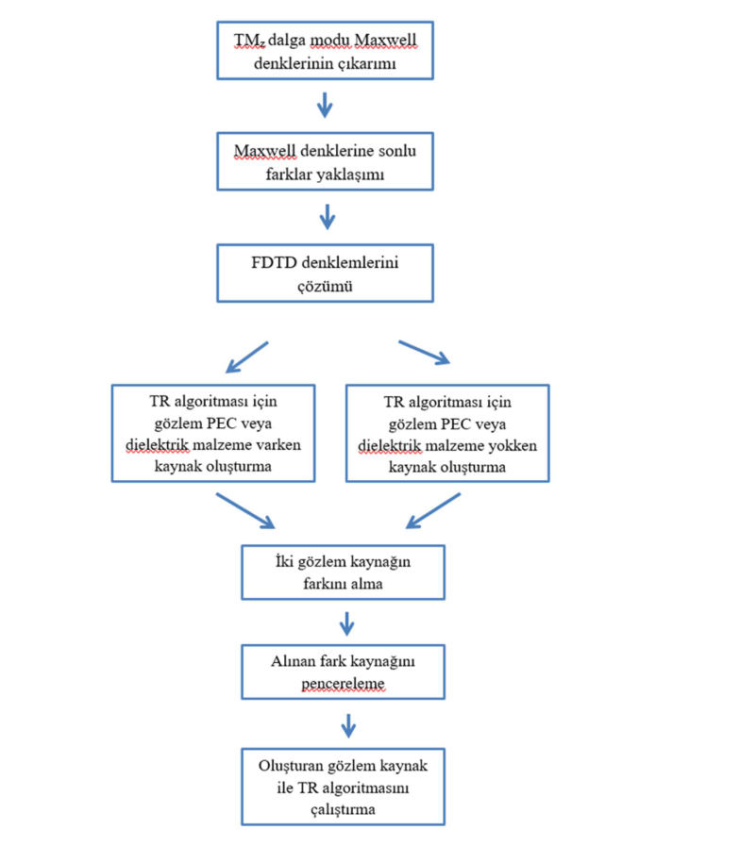

Slide 9
Minimum Entropi Koşulu
Dalga nesne üzerinde yoğunlaştığı anda entropi minimum olur.
Daha sonra dalga yine dağılır ve entropi artar.
Uygun görüntünün alınacağı anı bulmak için minimum entropi hesaplanır.
Minimum entropi koşulunu bulmak için ters varimax normu kullanılır.

Slide 10
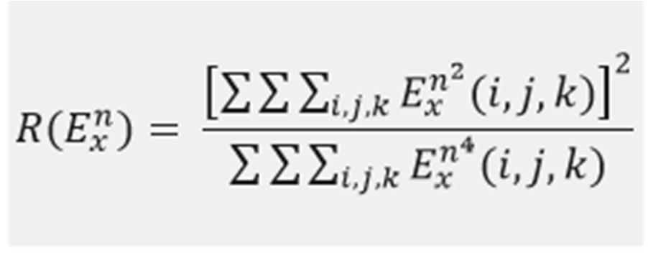
Ters Varimax Normu

Slide 11
Işınım Kaynağı
Işınım kaynağı olarak 1GHz merkez frekanslı modüle dipol diferansiyel Gauss kaynağı kullanılmıştır.

Slide 12
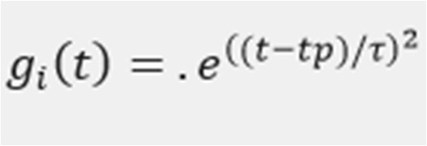
Pencereleme
Elektromanyetik dalganın çözünürlüğü çıkış sinyalinin zaman genişliğine bağlıdır.
Daha yüksek çözünürlüklü görüntü elde etmek için sinyal çok kısa bir Gauss işaretiyle maksimum noktasına hizalanarak pencerelenir.

Slide 13
Paralel Hesaplama
Benzetim ortamı üç boyutlu olduğu için, simülasyon yapmak hafızaya büyük bir yük bindirmekte, CPU üzerinde çalışma yapıldığında simülasyon oldukça fazla zaman almaktadır. Bu yüzden kodları GPU üzerinde paralel işlemler halinde çalıştırmanın yolu araştırılmıştır.
Kodların GPU üzerinde paralel olarak çalıştırılması, çalışma hızında önemli bir etki yapmıştır. Kodlar sırasıyla CPU ve GPU üzerinde, 250 iterasyon çalıştırılarak test edilmiştir. CPU üzerinde çalışan kodların 250 iterasyonu 358 saniyede tamamladığı bilgisayarda, GPU üzerinde çalışan kodlar 250 iterasyonu 40 saniyede tamamlamıştır. Bu teste göre kodların GPU üzerinde çalıştırılması, işlem hızını yaklaşık 9 katına çıkarmıştır.

Slide 14
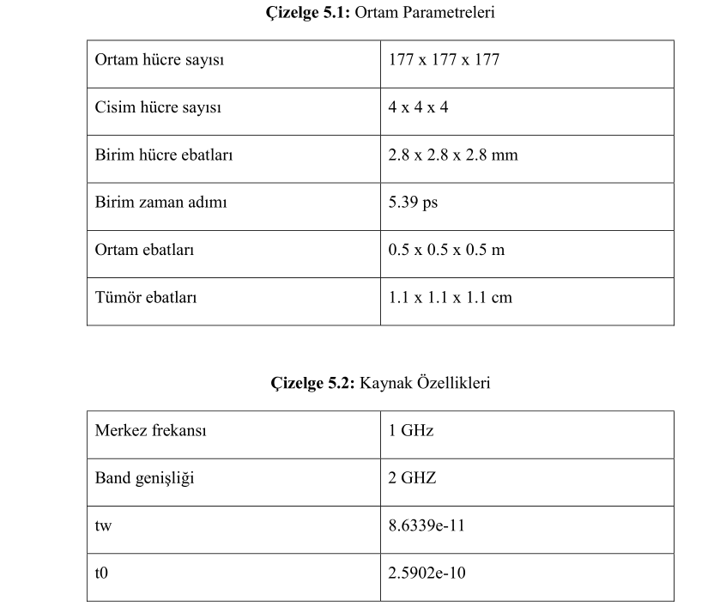
Ortam ve Kaynak Parametreleri

Slide 15
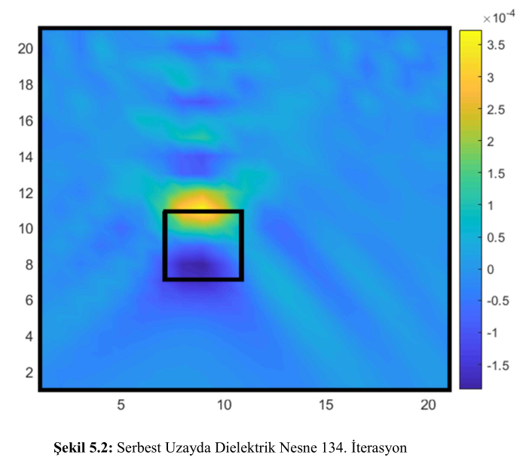
Sonuçlar

Slide 16
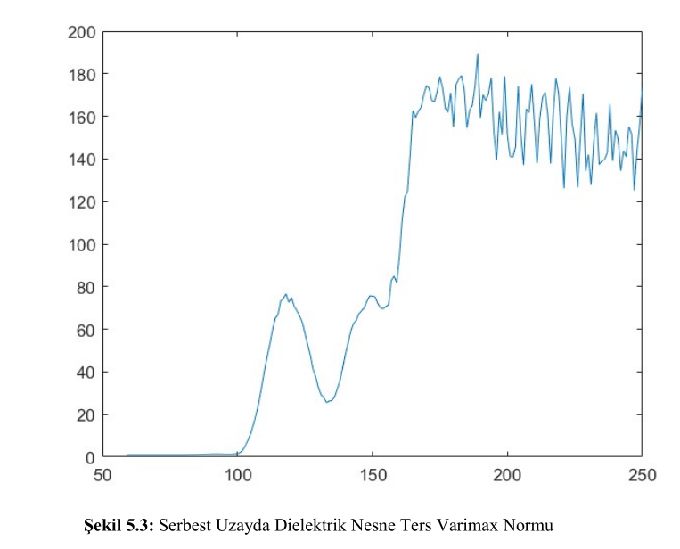

Slide 17
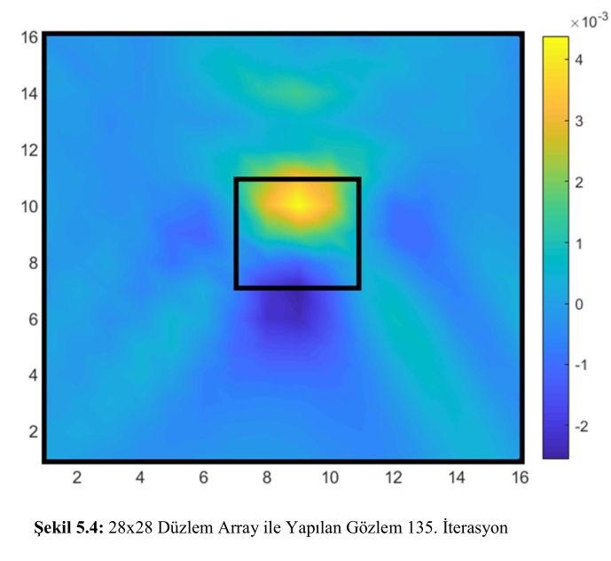

Slide 18
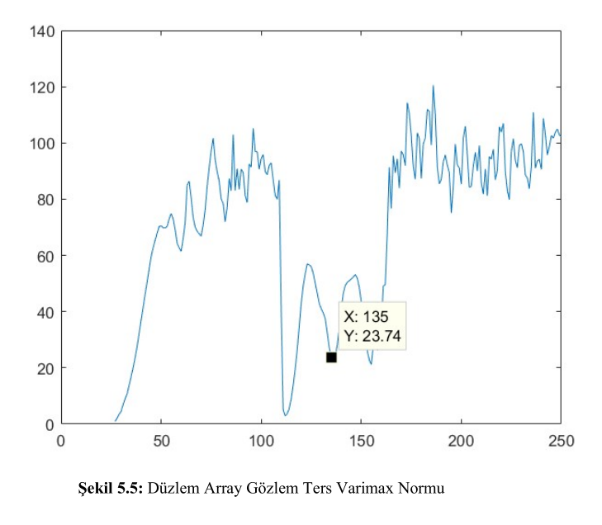

Slide 19
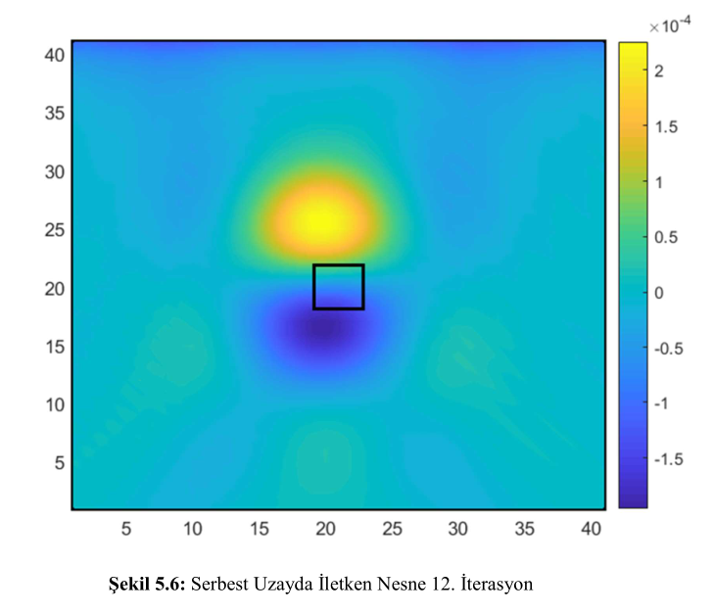

Slide 20
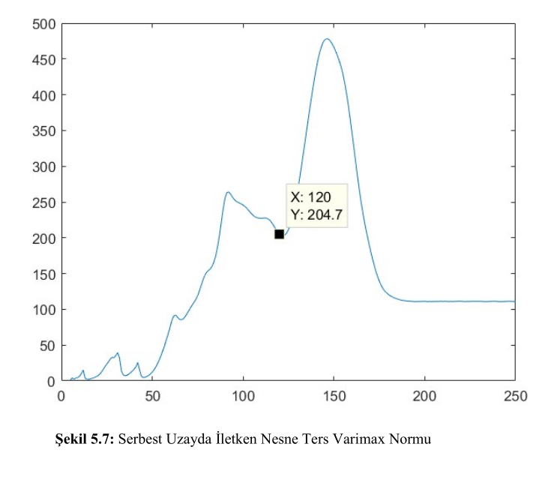

Slide 21
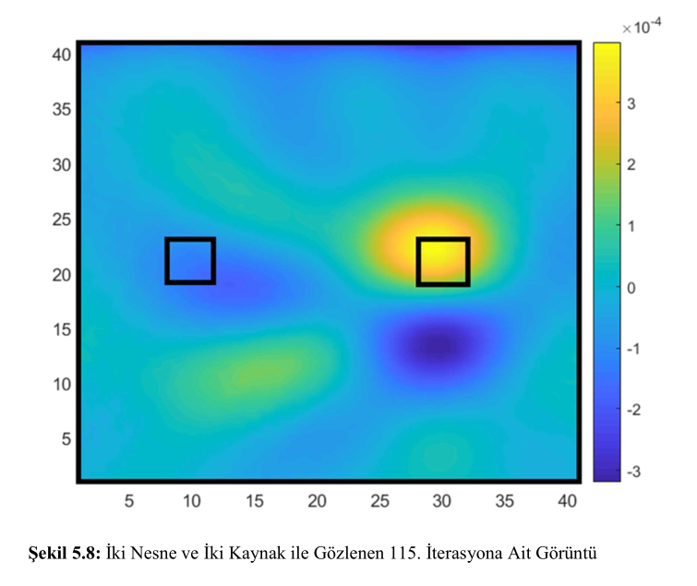

Slide 22
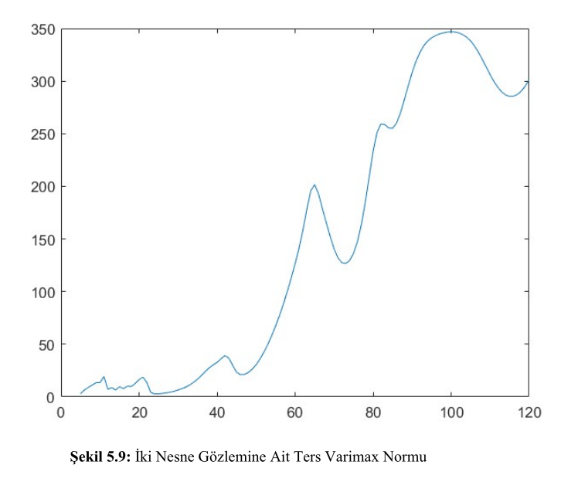

Slide 23
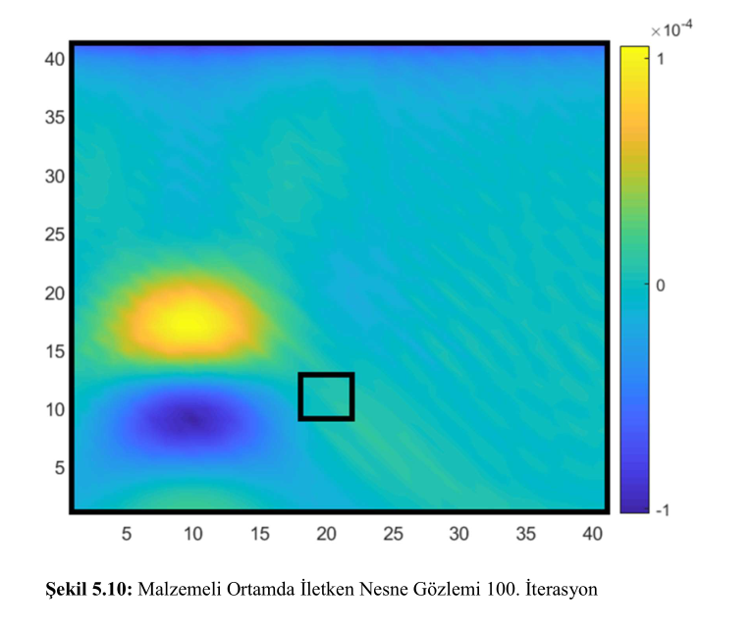

Slide 24
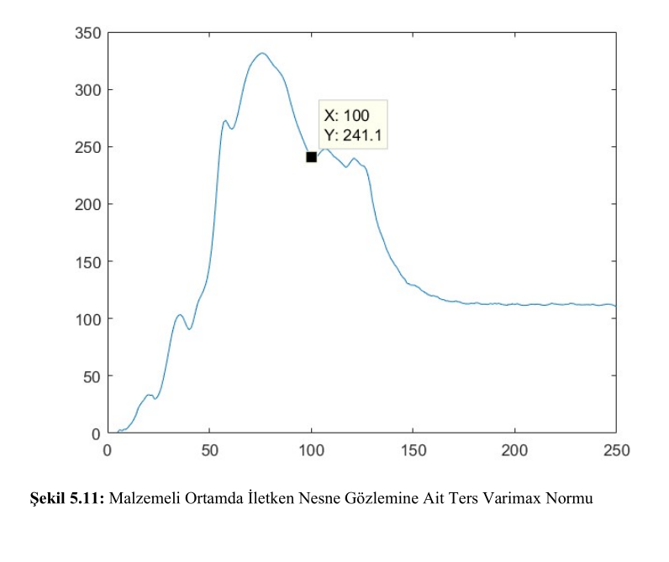

Slide 25
Teşekkür ederiz.

